Slide 1



第九组第二次汇报
小组成员：吴文迪、徐天诚、梁智聪、王彦博、李俊华、吕小凡

Slide 2
目录页
01
分工及进度介绍
02
用例图介绍
03
需求介绍：进行软件更新
04
需求介绍：查看更新记录
05
需求介绍：查看版本差异
06
需求介绍：选择更新来源

Slide 3
项目人员职责
职责、分工介绍 — 吕小凡
本周分工
优化的分支

Slide 4
小组成员及本周分工
吴文迪
组长
人员分工、制作用例图
吕小凡
秘书
制作活动图、会议记录、PPT制作
王彦博
参与制作需求分析说明书、项目管理
梁智聪
参与制作需求分析说明书、继续学习C#
徐天诚
参与制作需求分析说明书、继续学习C#
李俊华
参与制作需求分析说明书、继续学习C#

Slide 5
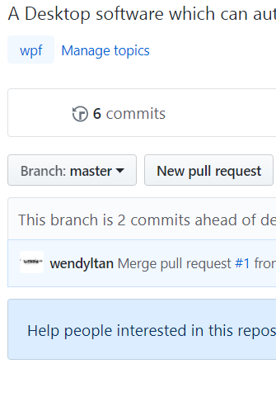
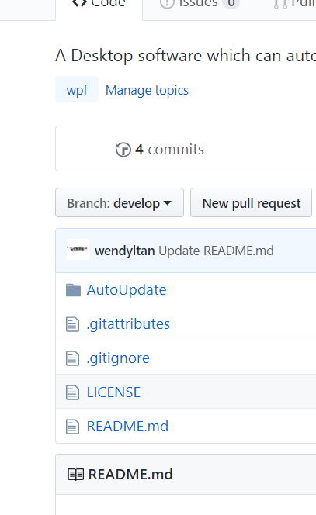
优化的分支

Slide 6
用例图介绍 —— 吴文迪
用例图介绍

Slide 7
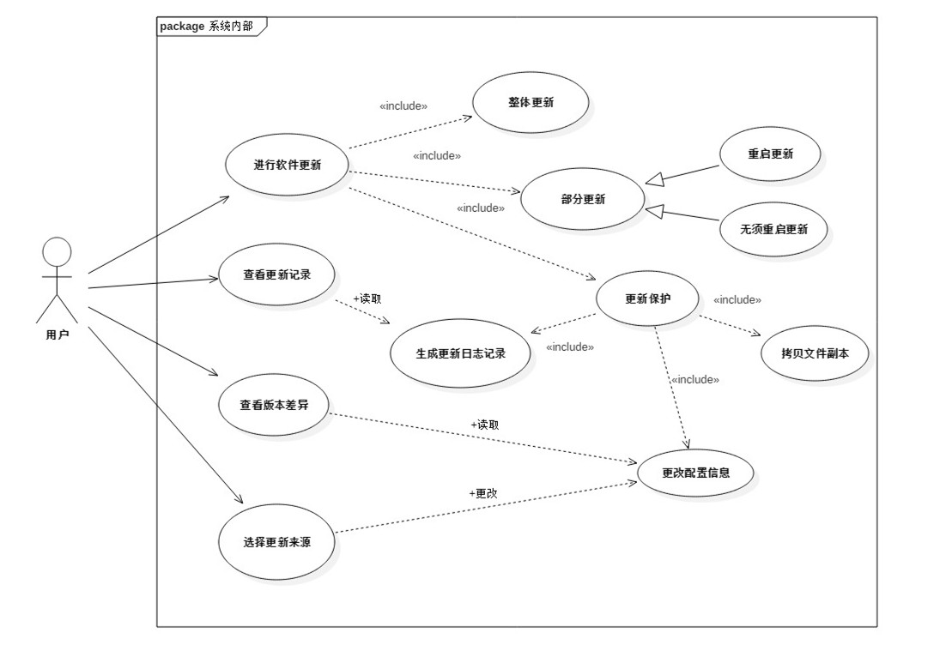
用例图介绍

Slide 8
需求介绍（1） —— 李俊华
进行软件更新

Slide 9
需求——进行软件更新
介绍：用户进入到自动更新管理软件平台后，在操作界面可以看到软件更新按钮，点击软件更新后可对软件整体更新或部分更新进行选择:
用例描述：进行软件更新
执行者：用户
基本路径：
a)用户进入到自动更新管理软件平台后，显示“软件更新”按钮。
b)用户点击“软件更新”按钮后选择进行软件的“整体更新”或“部分更新”。
c)选择完成后，软件进行文件拷贝、更改配置信息、生成更新日志记录一系列操作，最后完成更新后返回到软件初始操作界面，并根据更新内容决定是否进行重启完成更新。

Slide 10
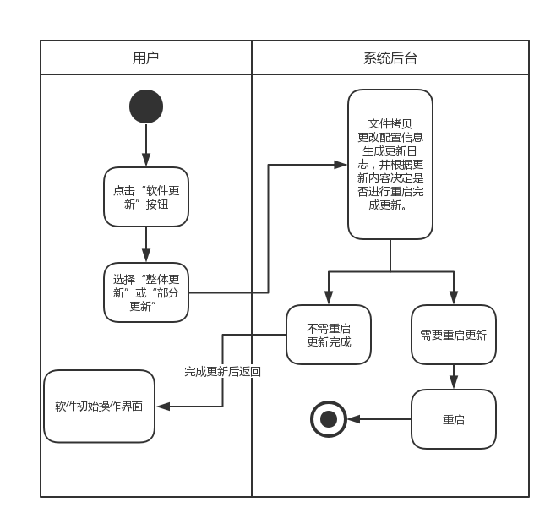
活动图——进行软件更新

Slide 11
需求介绍（2） — 徐天诚
查看更新记录

Slide 12
需求——查看更新记录
介绍：
用户进入到自动更新管理软件平台后，在操作界面可以看到“查看更新记录”按钮，点击后可对软件更新记录进行浏览:
用例描述：查看更新记录
执行者：用户
基本路径：
a)用户进入到自动更新管理软件平台后，显示“查看更新记录”按钮。
b)用户点击“查看更新记录”按钮后，显示以往保存的更新日志记录。

Slide 13
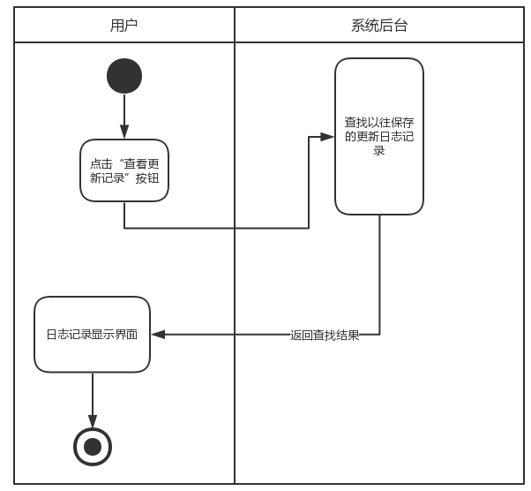
活动图——查看更新记录

Slide 14
需求介绍（3） — 梁智聪
查看版本差异

Slide 15
需求——查看版本差异
介绍：
用户进入到自动更新管理软件平台后，在操作界面可以看到“查看版本差异”按钮，点击后可查看更新前后版本的配置差异:
用例描述：查看版本差异
执行者：用户
基本路径：
a)用户进入到自动更新管理软件平台后，显示“查看版本差异”按钮。
b)用户点击“查看版本差异”按钮后，系统读取更新前后版本的配置信息并显示。

Slide 16
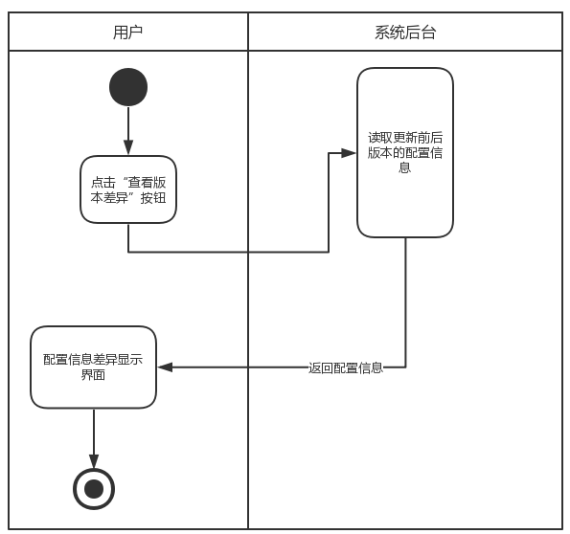
活动图——查看版本差异

Slide 17
需求介绍（4） — 王彦博
选择更新来源

Slide 18
需求——选择更新来源
介绍：
用户进入到自动更新管理软件平台后，在操作界面可以看到“选择更新来源”按钮，点击后可对软件版本更新来源进行选择:
用例描述：选择更新来源
执行者：用户
基本路径：
a)用户进入到自动更新管理软件平台后，显示“选择更新来源”按钮。
b)用户点击“选择更新来源”按钮后，显示多种提供选择的更新渠道。
c)用户在多种更新渠道中进行选择，选择完成后系统保存新的软件更新来源，下次进行更新时通过新保存的来源来完成更新操作。

Slide 19
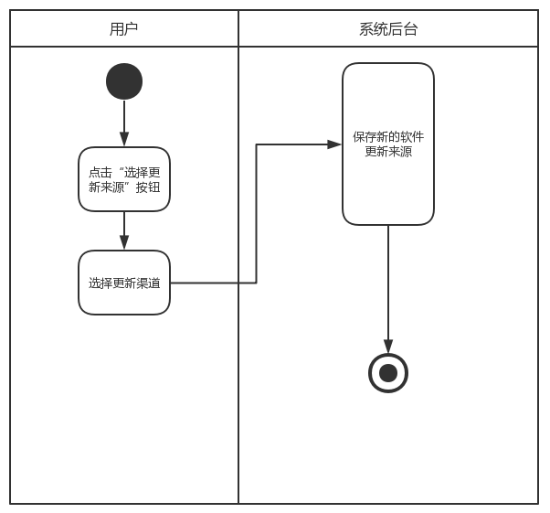
活动图——选择更新来源

Slide 20
感谢聆听
汇报人：第九组
2018年3月29日

